Slide 1
服科中心
推廣業務報告
2024/12/10
企推組報告

Slide 2
報告重點
中心企業收入簽約統計
各組之企業簽約數統計
本年度衍生預計達成數累計
本年度企收預計達成數累計
提醒事項

Slide 3
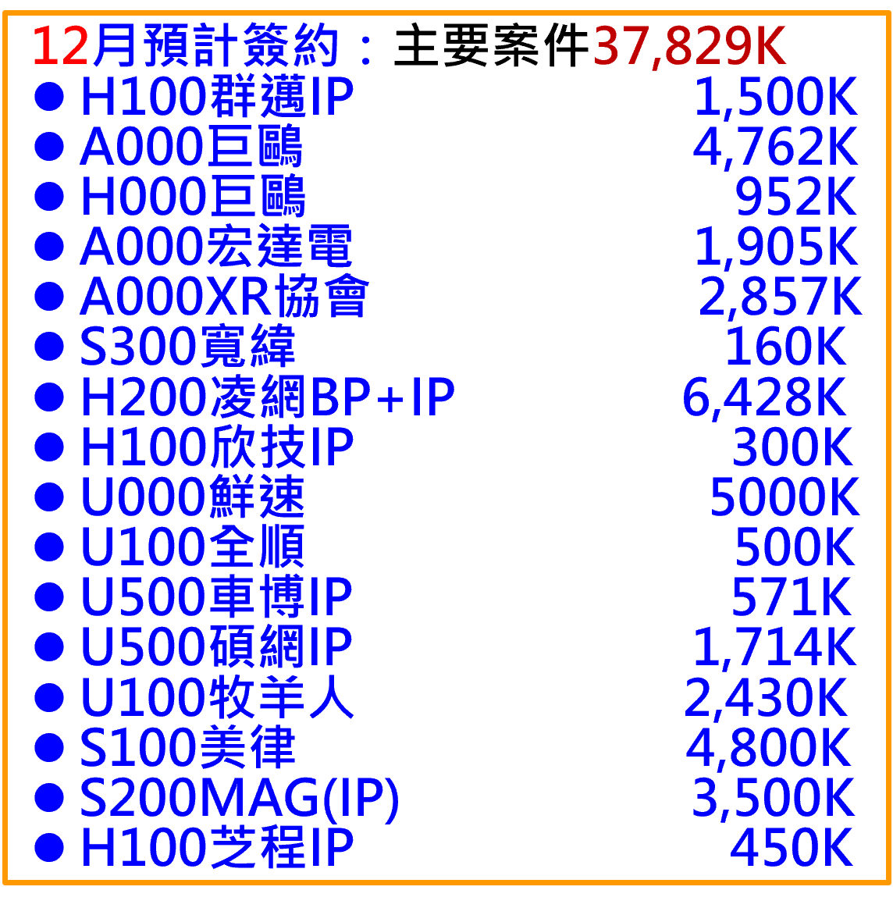
FY113中心企業收入簽約統計
FY113 目標265,494
單位:千元
12月預計簽約：主要案件37,829K
H100群邁IP 1,500K
A000巨鷗 4,762K
H000巨鷗 952K
A000宏達電 1,905K
A000XR協會 2,857K
S300寬緯 160K
H200凌網BP+IP 6,428K
H100欣技IP 300K
U000鮮速 5000K
U100全順 500K
U500車博IP 571K
U500碩網IP 1,714K
U100牧羊人 2,430K
S100美律 4,800K
S200MAG(IP) 3,500K
H100芝程IP 450K
企收簽約數至12/10：達成170,581K（BP:140,603K、IP:29,978K）
加上成案率>60%案( 37,829K ) =208,410K(78%)
IP缺口(已簽約，不含backlog及成案率>60%) 10,371K(H組5,374K,S組4,584K, U組3,196K)
本期主要新增簽約：13,857K
U300書立得(11月) 10,000K
U000中華貨物 2,857K
U300數緯IP 500K
U300華威IP 500K
FY114預計簽約(未計入加總)：10,152K
U100今口香IP+BP 10,152K
Notes:
衍生缺口：目標38,706-A組(13,143慧保+22智權+3,501豐趣)-H(750旳蔓+2,000資敏+500光田+1500群邁+2500丞瑋+1500昱誠+1400凌網+300欣技)-S(1600云泰+286大可)-U(1,000中基+375米特+375漢將+1,000鮮速+1,000漢錸+1,500威剛+476萬采+1200彩奕+500車博+876碩網+500萬州通)=902
H組高齡8案=H100芝程1,430K+H000榮騰95K+H000翔星95K+H000愛力思95K+H200鴻鼎(高齡)95K+H200知多思(高齡)95K+H200智齡(高齡)95K+H100合進製麵(高齡)95K=2,095

Slide 4
各組之企業簽約數統計
FY113 目標265,494K
企收缺口：35,223K
IP缺口：5,374K
餘絀缺口：6,823K
企收缺口：8,992K
IP缺口：4,584K
MAG(IP)請務必完成簽約認列
U(推廣中)
今口香BP+IP 10,152K
碩網IP 1,714K
全順 500K
牧羊人 2,430K
H組(努力中)
巨鷗2 2,000K
東元 1,960K
璽樂IP 2,000K
中華郵政 1,500K
昱誠IP 1,500K
旳蔓BP+IP 900K
U(可簽約)
鮮速 5,000K
車博IP 571K
企收缺口：40,607K
IP缺口：3,196K
餘絀缺口：3,967K
S組(努力中)
中強BP+IP 36,000K
泰沂(產創) 6,000K
魔毒2 6,000K
魔毒1 6,000K
Joy BP+IP 3,500K
U(已簽約)
數偉IP 500K
華威IP 500K
書立得 10,000K
中華貨物 2,857K
萊爾富 3,440K
全台物流 720K
弘達(軟體) 1,900K
三欣園藝 14,000K
旭貿 5,800K
萬采 2,000K
MYGAI(越南)1,502K
漢錸BP+IP 2,000K
郅訊 3,381K
中華郵政 1,333K
弘達 12,316K
彩奕 10,000K
全日 3,000K
思騰 2,500K
其他+小額 16,607K
U組(努力中)
弘達(AI) 12,000K
H組(推廣中)
群邁IP 1,500K
芝程IP 450K
50%
26,101K
H(可簽約)
凌網 6,428K
巨鷗1 952K
欣技IP 300K
H(已簽約)
先進醫資 1,800K
光田(復健)IP 500K
資敏IP 2,000K
丞瑋IP 2,500K
高齡(8案) 2,095K
泰陞 5,000K
振業 1,500K
其他 1,076K
S(已簽約)
國際航電 1,000K
保安捌肆 27,000K
大可 1,429K
傑萌 5,000K
捷徑 3,067K
云泰IP 1,600K
其他+小額 3,685K
企業目標51,694K
企業目標51,773K
企業目標134,963K
Notes:
B組530共識：
努力中：成案率0~59%-初洽、業科案未送件
推廣中：成案率60~80%-已啟動議約動作、金額達共識、業科已送件未審查
可簽約：成案率81~99%-洽案系統成本訂價送簽或法務議約完成或用印簽辦中、業科審查通過
H組推廣中高齡(8案)=芝程1430+榮騰95+翔星95+愛力思95+鴻鼎95+知多思95+智齡95+合進95=2095 H組其他=順盈300+台網學會388+台網388=1076
U組其他+小額=全台720+銳馳360+全虹457+大昌445+威剛115+邦士476+漢將375+米特375+中華機械158+新竹物流590+中基興業1000+鮮速1000+家福1176+商研院986+家福1260+聯億通200+彩奕1200+商研院1333+(小額4381)=16,607
S組其他+小額=遠傳143+高齡2案190+行政處委770+雙葉952+小額1,630=3,685

Slide 5
本年度企收預計達成數累計
U組已扣除三欣案56,100K，並增加萊爾富3,000K & 書立得 4,000K & 鮮速1,400K & 中華貨物580K
S組保安捌肆認列至6,500K，並增加魔毒(已簽約)1,200K & MAG(IP)3,500K，並扣除魔毒(未簽約)3,000K、豪紳400K
H組泰陞2,200K(已請H組提前驗收認列)、扣除家恩476K，請加速衍生案簽約及交付認列
中心整體完工百分比預計調節增列約2,689K(U:2,371K；S:237K；H:81K)
單位：K
中心/組 | 目標 | 月份 |  | *本年度預計達成數 (含backlog) | 努力中 (成案率<60%) | 含努力中達成率
 |  | 11(已認列) | 12
中心 | 265,494 | 130,441 | 192,382 | 192,382 (72%) | 13,360 | 205,742 (77%)
A組 | 27,064 | 17,350 | 22,155 | 22,155 (82%) | - | 22,155 (82%)
H組 | 51,694 | 11,351 | 28,607 | 28,607 (55%) | 9,360 | 37,967 (73%)
S組 | 51,773 | 26,941 | 40,620 | 40,620(78%) | 3,000 | 43,620 (84%)
U組 | 134,963 | 74,799 | 101,000 | 101,000 (75%) | 1,000 | 102,000 (76%)
*本年度預計達成數：已簽約+backlog+成案率>60%以上洽談中案件

Slide 6
本年度衍生預計達成數累計(39,370K)
IP缺口(已簽約，不含backlog及成案率>60%) 10,371K(H組5,674K,S組4,584K, U組3,196K)
請務必加速規劃案源之簽約認列
U組威剛未過案(1,500K)，替代案碩網(1,714K)請加速簽約
S組MAG-IP案，請務必完成簽約認列
單位：K
中心/組 | 目標 | 月份 |  | *本年度預計達成數 (含backlog) | 缺口 | 努力中 (成案率<60%) | 含努力中達成率
 |  | 11(已認列) | 12
中心 | 38,706 | 25,659 | 39,370 | 39,370 (102%) | (664) | 5,750 | 45,120(117%)
A組 | 12,240 | 15,523 | 15,523 | 15,523 (127%) (智權、慧保、豐趣) | (3,283) | - | 15,523(127%)
H組 | 10,374 | 2,000 | 8,750 | 8,750 (84%) (芝程、光田、群邁、資敏、凌網、欣技、丞瑋) | 1,624 | 4,250 (旳曼、璽樂、昱誠) | 13,000(125%)
S組 | 6,470 | 1,886 | 5,386 | 5,386 (83%) (云泰、泰沂、大可、MAG) | 1,084 | 1,500 (Joy) | 6,886(106%)
U組 | 9,622 | 4,200 | 9,711 | 9,711 (101%) (鮮速、中基、漢將、米特、漢錸、萬采、車博、碩網、彩奕、華威、數緯) | (89) | - | 9,711(101%)
*本年度預計達成數：已簽約+backlog+成案率>60%以上洽談中案件
Notes:
A：智權22K、慧保12,000K(9,720K-6月、2,280K技術-8月)、豐趣股權(3,501K-8月) H：晉弘600K(已現況結案)、資敏(2,000K技術-9月)、光田(500K技術-11月)、欣技(300K技術-11月)、丞瑋(2,500K技術-12月)、芝程(450K技術-12月)、群邁(300K專利-12月、1,200K技術-12月)、凌網(1,500K專利-12月) S：云泰(500K專利-5月、1,100K技術-10月)、大可(286K技術-10月)、泰沂1,500K(backlog技術-12月，待業科結果)、MAG3,500K(技術-12月) U：中基1,000K(技術-6月)、鮮速1,000K(技術-7月)、彩奕1,200K(專利3件-10月)、漢將375K(技術-11月)、米特(1)1,000K(backlog-11月)、米特(2)375K(技術-11月)、華威500K(專利-11月)、漢錸1,000K(技術-12月)、萬采476K(技術-12月)、車博571K(技術-12月)、碩網1714K(286K專利-12月、1429技術-12月)、數偉500K(技術-12月)

Slide 7
提醒事項
H組目標51,694K：已簽約16,471K(BP：11,083K；IP：5,000K)＋成案率>60%(9,630K)：26,101K：尚有缺口25, 593K
已簽約泰陞案採購務必提前驗收認列2,200K
IP缺口5,374K (已規劃群邁、凌網、欣技、芝程/3,750K)，尚缺 1,624K
餘絀尚有缺口6,823K
已調節完工百分比增加約81K
S組目標51,773K：已簽約42,781K(BP：40,895K；IP：1,886K)＋成案率>60%(8,460K)：51,241K
保安捌肆案請確認可認列至6,500K
IP缺口4,584K (已規劃MAG/3,500K)，專利尚缺5件應用
已調節完工百分比增加約237K
U組目標134,963K：已簽約94,356K(BP：88,406K；IP：5,950K)＋成案率>60%(20,367K)：114,723K：尚有缺口20, 240K
IP缺口3,196K (已規劃車博、碩網/2,285K)，碩網專利1件，餘1件規劃中
餘絀尚有缺口3,967K
已調節完工百分比增加約2,371K

